Slide 1
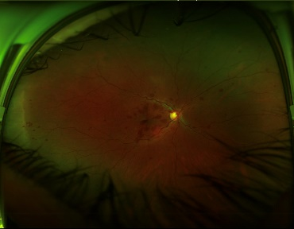
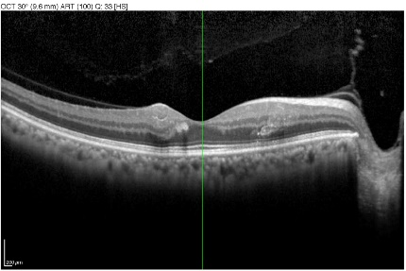
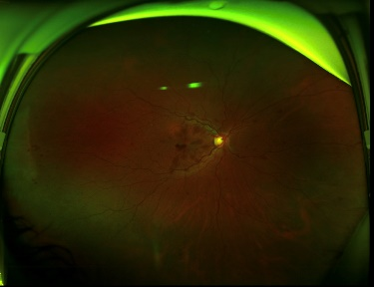
Relato de caso: Diagnóstico de Retinopatia de Valsalva
Ricardo Scardini Mello, Ticiana Pires Magalhães, Camyla Lemos Budib, Caio Henrique Peres Oliani, Marcello Novoa Colombo Barboza, Pedro Augusto Braga Reis
Hospital Oftalmológico Visão Laser - HVL
INTRODUÇÃO: A retinopatia de Valsalva é uma doença incomum, que caracteriza por alteração visual repentina devido ao aumento súbito da pressão venosa intraocular, ocasionando rompimento espontâneo dos capilares da retina.¹ Este relato de caso objetiva avaliar o caso de uma paciente adulta, hígida e sem histórico oftalmológico, que apresentou baixa da acuidade visual (BAV) súbita.
MÉTODOS: Relato de caso através da avaliação oftalmológica da paciente e revisão prontuário.
RESULTADOS: Paciente, feminino, 47 anos, hipertensa. Apresenta queixa de episódio de embaçamento visual de início súbito, há 5 dias. Nega traumas ou atividade física vigorosa. Informa hipertensão arterial sistêmica sob controle e em acompanhamento anual com clínico. Ao exame: acuidade visual com correção (AVcc): 20/25 em olho direito (OD) e 20/20 em olho esquerdo (OE). Mapeamento de Retina (MR) OD: presença de focos hemorrágicos arredondados em polo posterior, com acometimento perifoveal (Imagem 1). MR OE sem alterações. Tomografia de Coerência Óptica (OCT) de mácula OD: irregularidades na camada externa da retina, com vacúolos de media refletividade (Imagem 2). Optou-se por conduta expectante. Paciente retorna para reavaliação em 7 dias e refere melhora do quadro, sendo a AVcc: 20/20 em ambos os olhos (Imagem 3).
PALAVRAS-CHAVE: Retinopatia de valsalva; hemorragia intrarretiniana; pressão venosa intraocular
REFERÊNCIAS BIBLIOGRÁFICAS:
1. Moreira Junior CA, Vianello SMP, Cardillo JA. Retinopatia de Valsalva: intervir ou não? Relato de caso com avaliação por OCT. e-Oftalmo. CBO: Rev. Dig. Oftalmo., São Paulo, 2015; 1(1)
2. Rajan, Mohan ; Roy Thomas, Nicey. Color Atlas of Retina & Optic Nerve. First Edition. New Delhi, India: Jaypee Brothers Medical Publishers (P) Ltd, 2022.
3. Schachat, Andrew P. ; Sarraf, David ; Freund, K. Bailey ; Ryan’s Retina: Volume 2 Medical Retina. Seventh Edition. © 2023, Elsevier Inc.
Imagem 1: MR OD
Focos hemorrágicos arredondados em região perifoveal e em periferia retiniana.
Imagem 2: OCT de mácula OD
Irregularidades na camada de fibras de Henle com vacúolos de média refletividade.
Imagem 3: MR OD
Exame demonstra nítida melhora periférica.
CONCLUSÃO: A retinopatia de valsalva pode ocorrer após exercício físico intenso, esforço para evacuação ou parto. Pode estar associada à hemorragia da camada de fibras de Henle isolada.² Existem opções de tratamento, como descolamento pneumático da hemorragia por injeção intravítrea de gás, vitrectomia via pars plana ou observação. Alguns fatores definem a necessidade de intervenção, como extensão da hemorragia, bilateralidade e riscos cirúrgicos.^{1,3} No caso relatado, optou-se por conduta expectante, devido à pequena extensão de sangramento, alterações restritas
à camada externa da retina, quadro unilateral e com melhora espontânea.

